Slide 1
Prenaponska zaštita objekata i elemenata postrojenja malih hidroelektrana
Autori:
Doc. dr Vladan Radulović
Stevan Čanović

Slide 2
Uvod
Po evropskim standardima granica od 10 MW razdvaja male hidroelektrane ( mHE) od postrojenja koja ne spadaju u tu kategoriju.
Rad se bavi prenaposnkom zaštitom samih objekata mHE kao i zaštitom elemenata od kojih se mHE sastoji.
Opisani su sami prenaponi , njihov nastanak kao i veličine koje su karakteristične za prenapon, zatim sistem spoljašnje gromobranske instalacije.
Izvršena je analiza udara atmosferskog pražnjenja u objekat mašinske zgrade mHE.

Slide 3
Prenaponi
Podrazumijevaju svako povišenje napona između dvije tačke koje stvara električno polje između njih tako da ono može biti opasno po oštećenje izolacije između njih.
Prema uzorku nastanka dijele se na:
Spoljašnje (atmosferske) prenapone
Unutrašnje prenapone

Slide 4
Nastanak atmosferskih prenapona
Prenaponi atmosferskog porijekla nastaju uslijed pražnjenja elektriciteta koje je nagomilano u oblacima.
Naelektrisanje u oblaku
Sistem oblak zemlja čini jedan veliki kondenzator u kom jačina polja može dostići relativno velike vrijednosti.

Slide 5
U trenutku dostizanja kritične vrijednosti jačine polja stvaraju se uslovi za atmosfersko pražnjenje.
Pražnjenje se sastoji iz više faza:
Korona
Lider
Skokoviti lider
Proces glavnog pražnjenja
Struje mogu dostići vrijednosti i preko 100 kA.
Pražnjenje praćeno jakim svjetlosnim i zvučnim efektima.

Slide 6
Uticaj prenapona na male hidroelektrane
Ogleda se prije svega u naprezanju izolacije elemenata male hidroelektrane. Efekti koji nastaju prilikom udara atmosferskog pražnjenja u postrojenje su veoma štetni.
Atmosferski prenaponi mogu doći do postrojenja mHE na tri načina:
Proticanjem struje atmosferskog pražnjenja kroz prihvatni i spusni dio gromobranske instalacije, a potom kroz uzemljivač prilikom direktnog udara groma u postrojenje jer tada dolazi do povećanja potencijala uzemljivača
Preko priključka elektrane na mrežu
Elektromagnetnom spregom između provodnog puta struje atmosferskog pražnjenja i postrojenja

Slide 7
Prenaponska zaštita objekata malih hidroelektrana
Prenaponska zaštita objekata obuhvata principe zaštite objekata od direktnog udara atmosferskog pražnjenja kao i indirektnog uticaja atmosferskih pražnjenja na instalacije i uređaje unutar štićenog objekta.
Dijeli se na:
Spoljašnju gromobransku zaštitu
Unutrašnju gromobransku zaštitu

Slide 8
Elementi gromobranske instalacije
Spoljašnja gromobranska instalacija se sastoji od:
Prihvatnog sistema
Spusnog sistema
Sistema uzemljenja
Može biti izolovana i neizolovana.
Prihvatni sistem može biti izveden kao:
Štapna hvataljka
Sistem razapetih žica
Mreža provodnika
Bitna osobina prihvatnog sistema jeste njegova zaštitna zona.

Slide 9
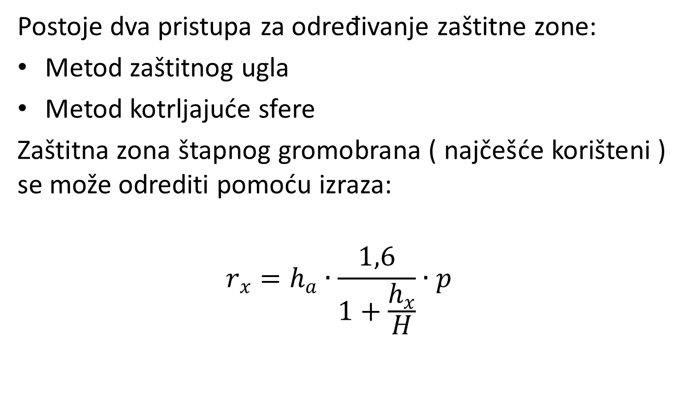
Postoje dva pristupa za određivanje zaštitne zone:
Metod zaštitnog ugla
Metod kotrljajuće sfere
Zaštitna zona štapnog gromobrana ( najčešće korišteni ) se može odrediti pomoću izraza:
$$r_{x}=h_{a}∙\frac{1,6}{1+\frac{h_{x}}{H}}∙p$$

Slide 10
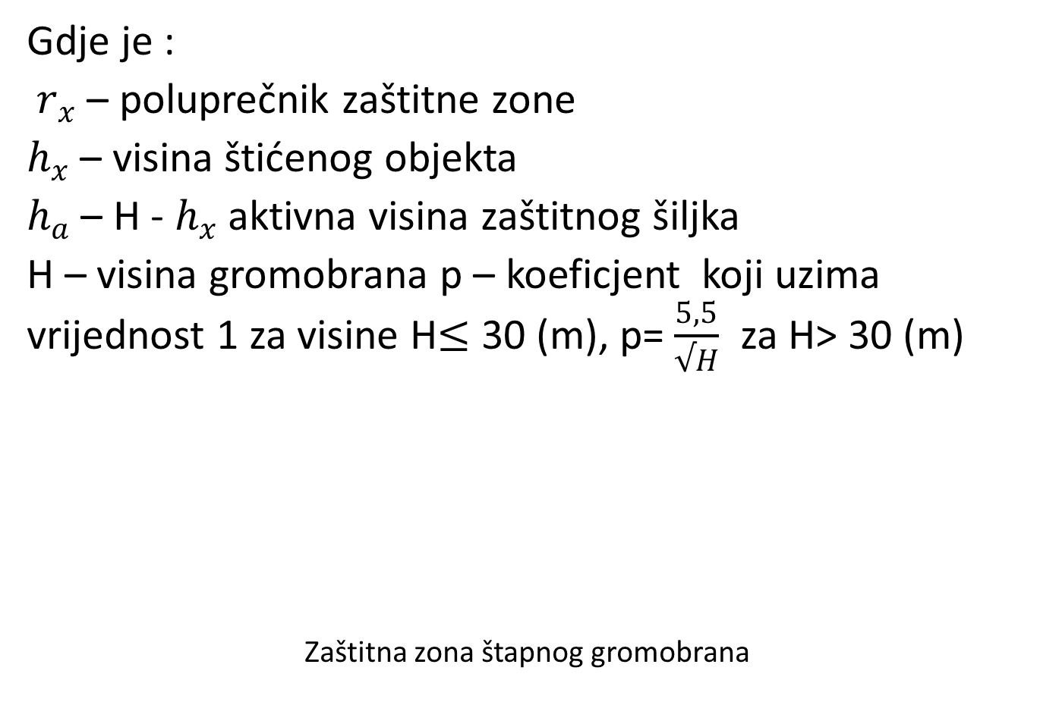
Gdje je :
$r_{x}$ – poluprečnik zaštitne zone
$h_{x}$ – visina štićenog objekta
$h_{a}$ – H - $h_{x}$ aktivna visina zaštitnog šiljka
H – visina gromobrana p – koeficjent koji uzima vrijednost 1 za visine H$≤$ 30 (m), p=$\frac{5,5}{√H}$ za H> 30 (m)
Zaštitna zona štapnog gromobrana

Slide 11
Spusni sistem predstavlja vezu između prihvatnog sistema i sistema uzemljenja.
Gromobranski uzemljivači se dijele na:
Prstenasti uzemljivač
Vertikalni uzemljivač
Radijalni uzemljivač
Temeljni uzemljivač
Za uzemljivač mHE koja se modeluje u ovom radu korišten je temeljni uzemljivač.

Slide 12
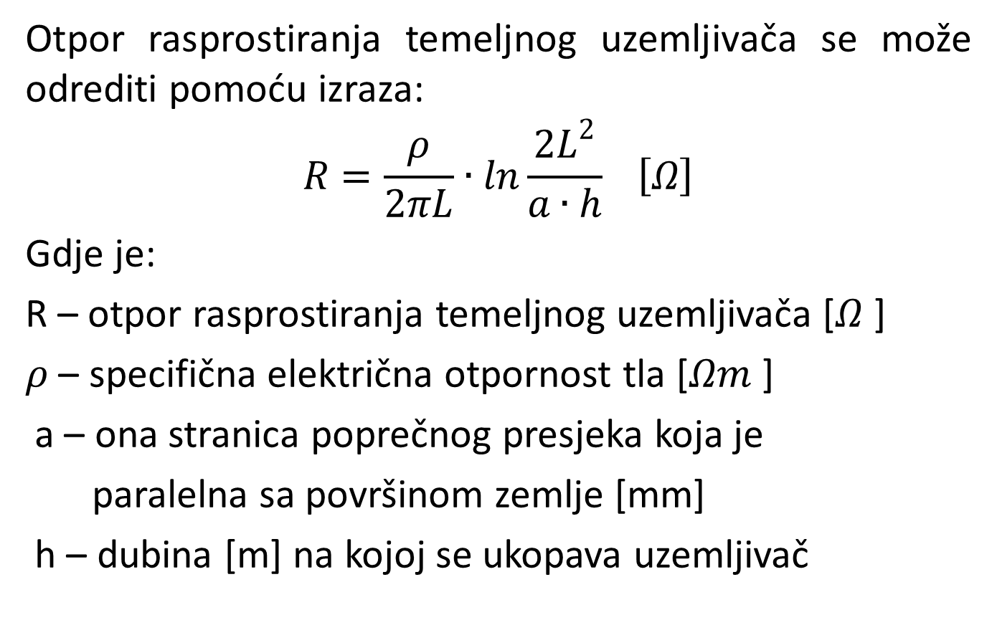
Otpor rasprostiranja temeljnog uzemljivača se može odrediti pomoću izraza:
$$R=\frac{ρ}{2πL}∙ln\frac{2L^{2}}{a∙h} \left[Ω\right]$$
Gdje je:
R – otpor rasprostiranja temeljnog uzemljivača [$Ω$ ]
$ρ$ – specifična električna otpornost tla [$Ωm$ ]
a – ona stranica poprečnog presjeka koja je
paralelna sa površinom zemlje [mm]
h – dubina [m] na kojoj se ukopava uzemljivač

Slide 13
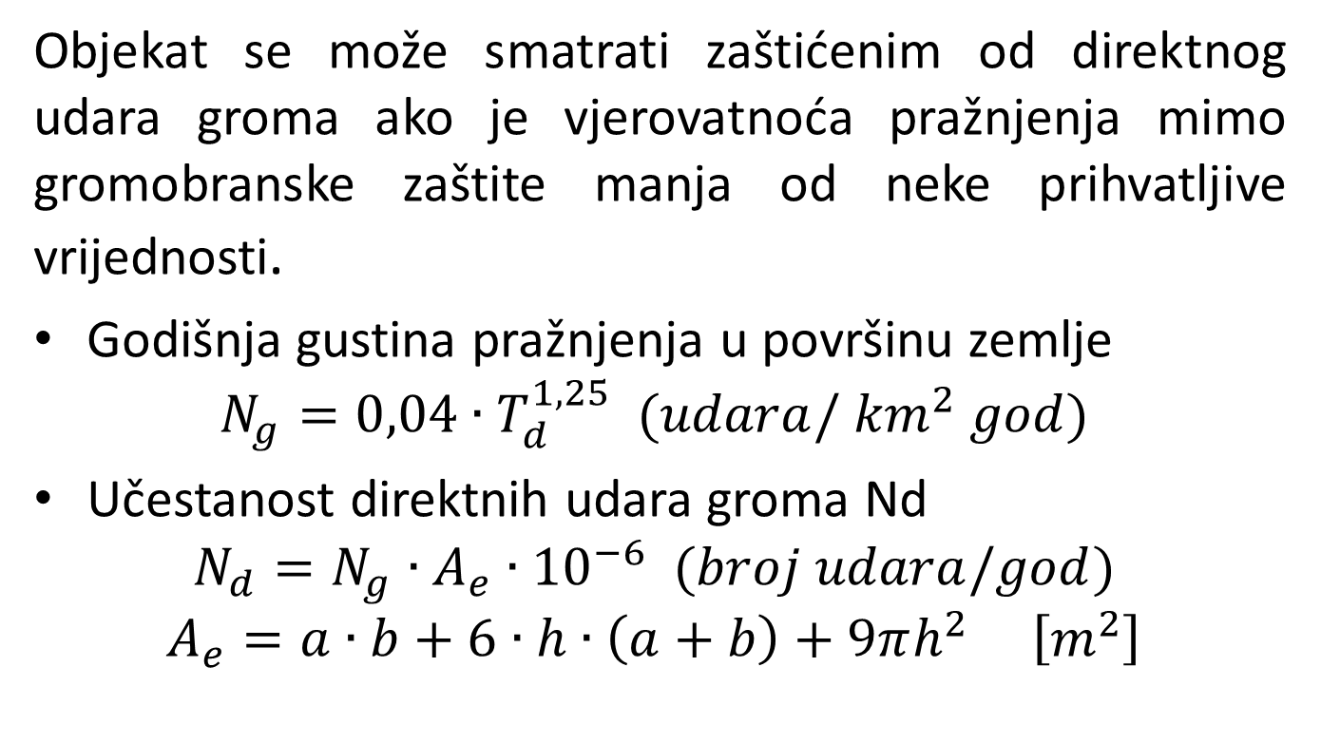
Određivanje nivoa zaštite spoljašnje gromobranske instalacije
Objekat se može smatrati zaštićenim od direktnog udara groma ako je vjerovatnoća pražnjenja mimo gromobranske zaštite manja od neke prihvatljive vrijednosti.
Godišnja gustina pražnjenja u površinu zemlje
$$N_{g}=0,04∙T_{d}^{1,25} (udara/ {km}^{2} god)$$
Učestanost direktnih udara groma Nd
$$N_{d}=N_{g}∙A_{e}∙{10}^{−6} (broj udara/god)$$
$$A_{e}=a∙b+6∙h∙\left(a+b\right)+9πh^{2} \left[m^{2}\right]$$

Slide 14
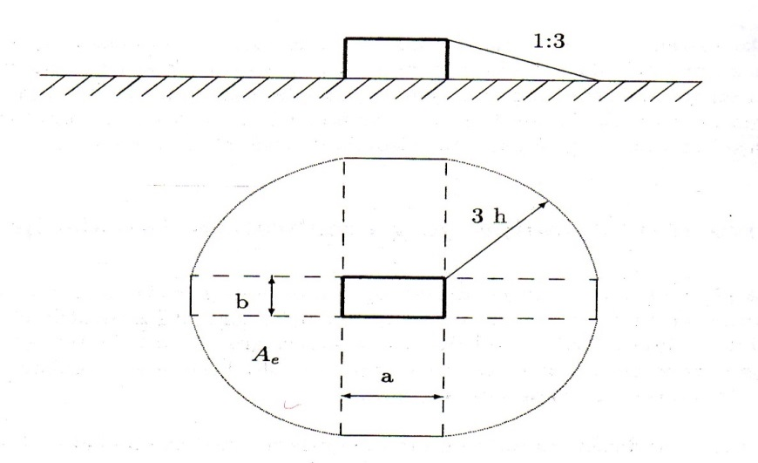
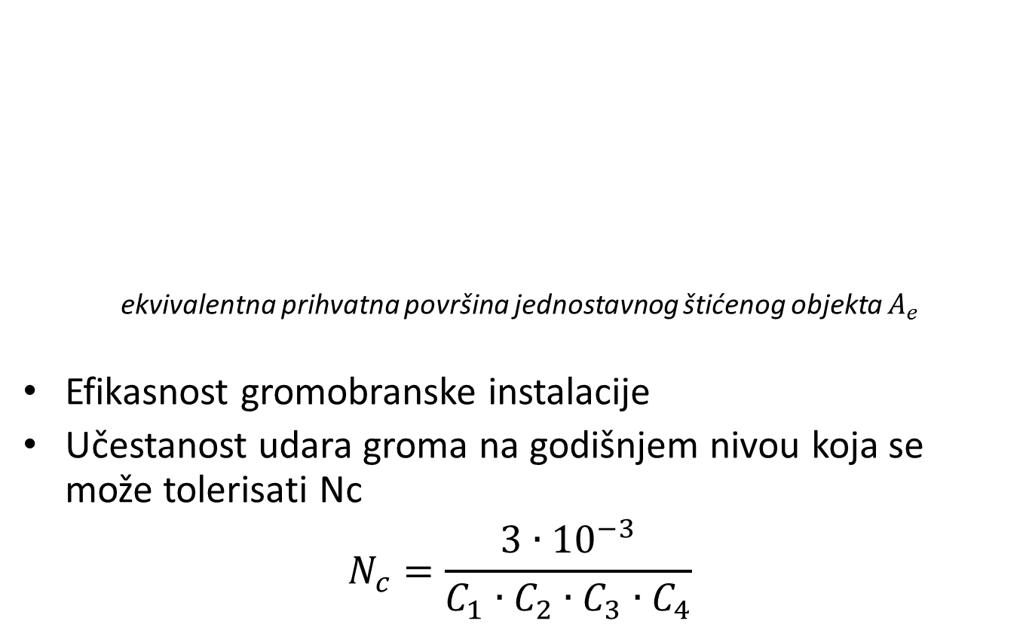
ekvivalentna prihvatna površina jednostavnog štićenog objekta $A_{e}$
Efikasnost gromobranske instalacije
Učestanost udara groma na godišnjem nivou koja se može tolerisati Nc
$$N_{c}=\frac{3∙{10}^{−3}}{C_{1}∙C_{2}∙C_{3}∙C_{4}}$$

Slide 15
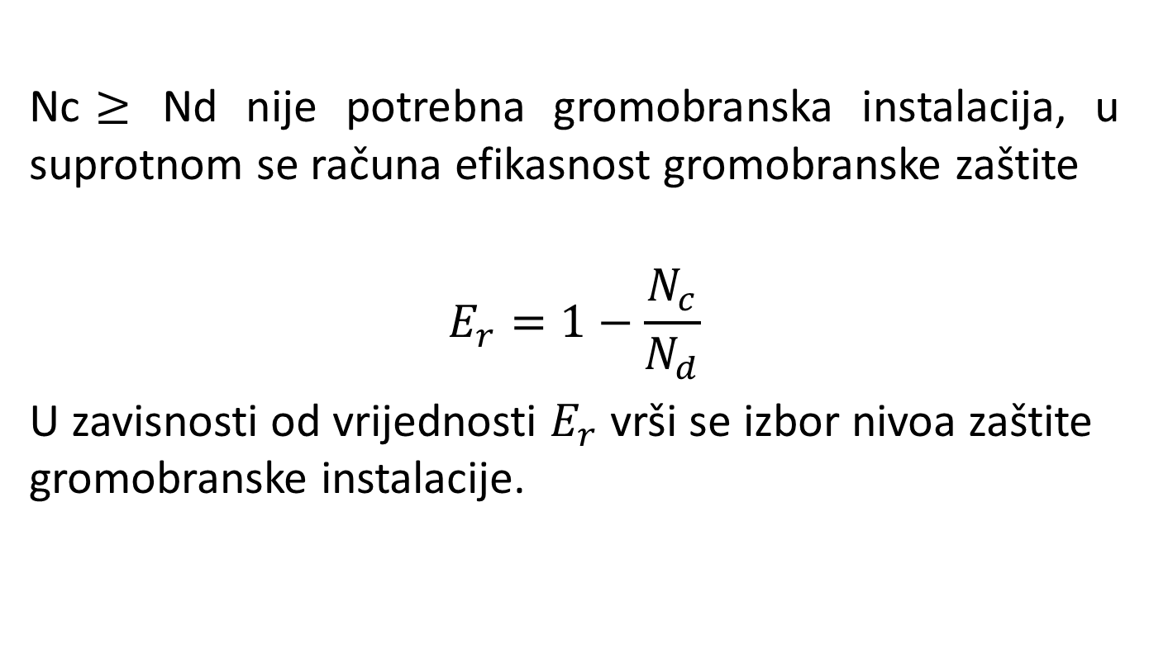
Nc$≥$ Nd nije potrebna gromobranska instalacija, u suprotnom se računa efikasnost gromobranske zaštite
$$E_{r}=1−\frac{N_{c}}{N_{d}}$$
U zavisnosti od vrijednosti $E_{r}$ vrši se izbor nivoa zaštite gromobranske instalacije.

Slide 16
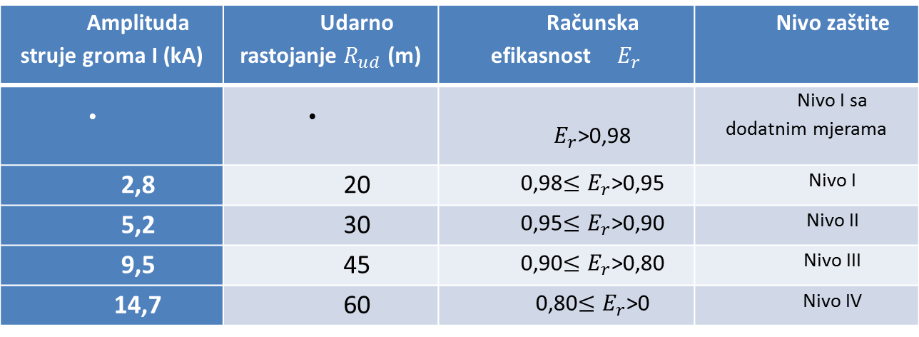
Izbor nivoa zaštite gromobranske instalacije
Amplituda struje groma I (kA) | Udarno rastojanje $R_{ud}$ (m) | Računska efikasnost ${ E}_{r}$ | Nivo zaštite
 |  | $E_{r}$>0,98 | Nivo I sa dodatnim mjerama
2,8 | 20 | 0,98$≤E_{r}$>0,95 | Nivo I
5,2 | 30 | 0,95$≤E_{r}$>0,90 | Nivo II
9,5 | 45 | 0,90$≤E_{r}$>0,80 | Nivo III
14,7 | 60 | 0,80$≤E_{r}$>0 | Nivo IV

Slide 17
Prenaponska zaštita elemenata postrojenja
Može se izvršiti na dva načina:
Izbjegavanjem direktnog udara groma u pristupne vodove
Ograničavanje prenapona prije njegovog nailaska na element postojenja
Odvodnici prenapona
Danas dominantna upotreba metal oksidnih odovdnika prenapona

Slide 18
Prilikom djelovanja odvodnik mora ispuniti dva zadatka:
Za vrijeme porasta prenaponskog talasa treba da djeluje vrlo brzo kao sklopni aparat i da uključujući malu vrijednost otpora prema zemlji odvede najveći dio energije talasa u zemlju
Nakon nastanka opasnog prenapona odovodnik treba da isključi vezu sa zemljom što prije, a najkasnije pri prvom prolasku struje kroz nulu
MO odovdnici – izuzetno nelinearna karakteristika.
Trajni radni napon Uc
Nazivna struja odvođenja In

Slide 19
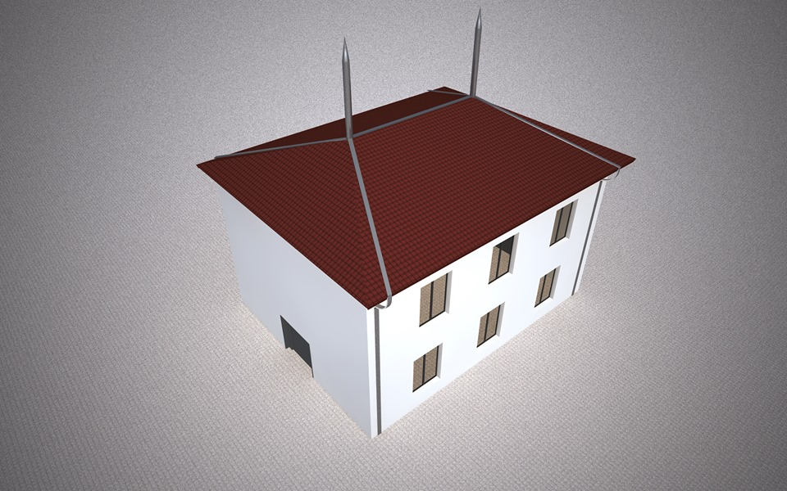
Modelovanje udara atmosferskog pražnjenja u objekat mašinske zgrade male hidroelektrane
16x12x10 m
Mašinska zgrada male hidroelektrane koja se razmatra u modelu

Slide 20
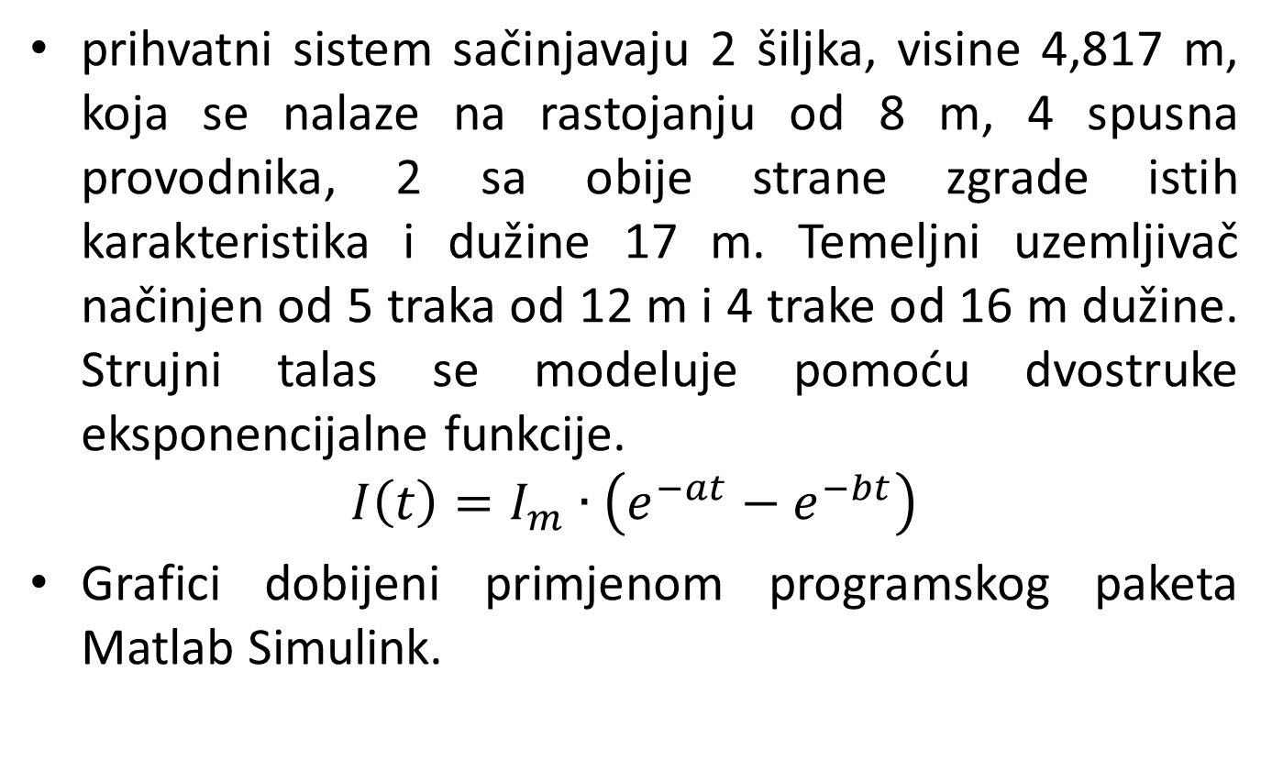
prihvatni sistem sačinjavaju 2 šiljka, visine 4,817 m, koja se nalaze na rastojanju od 8 m, 4 spusna provodnika, 2 sa obije strane zgrade istih karakteristika i dužine 17 m. Temeljni uzemljivač načinjen od 5 traka od 12 m i 4 trake od 16 m dužine. Strujni talas se modeluje pomoću dvostruke eksponencijalne funkcije.
$$I\left(t\right)=I_{m}∙\left(e^{−at}−e^{−bt}\right)$$
Grafici dobijeni primjenom programskog paketa Matlab Simulink.

Slide 21
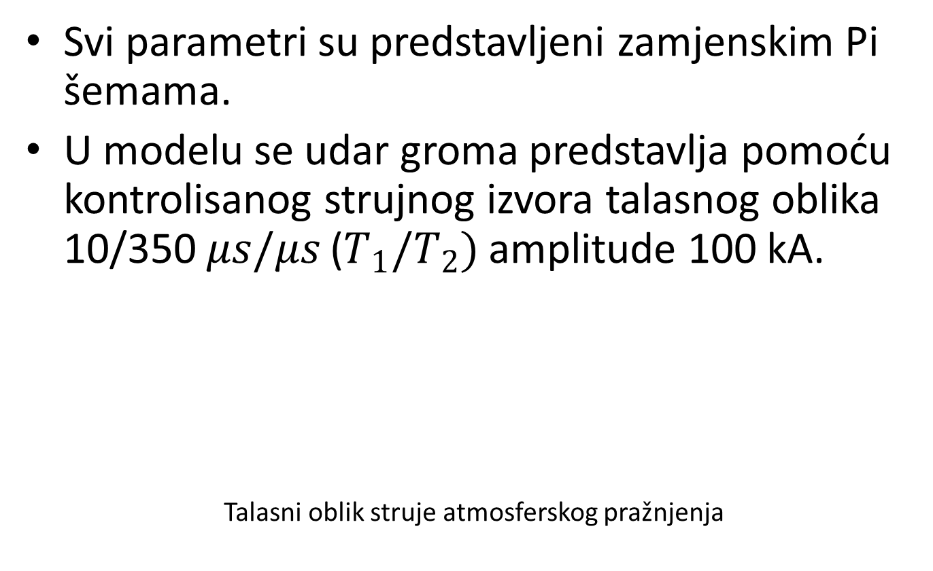
Svi parametri su predstavljeni zamjenskim Pi šemama.
U modelu se udar groma predstavlja pomoću kontrolisanog strujnog izvora talasnog oblika 10/350 $μs/μs$ ($T_{1}/T_{2})$amplitude 100 kA.
Talasni oblik struje atmosferskog pražnjenja

Slide 22
Oblik i vrijednost napona koji vlada na spusnom provodniku kada kroz njega protiče struja atmosferskog pražnjenja (najteži slučaj)
Vrijednost napona u udarnom početnom trenutku raste do čak 290 MV, ali kako se i na grafiku vidi vrijednost napona opada veoma brzo.

Slide 23
Dio struje atmosferskog pražnjenja koji protiče kroz jedan spusni provodnik koji je najpogođeniji udarom
Maksimalna vrijednost struje koja teče kroz spusni provodnik iznosi 31,5 kA.

Slide 24
Zaključak
Modelovanjem udara atmosferskog pražnjenja u objekat mašinske zgrade objekta male hidroelektrane se moglo uvidjeti kolika naprezanja trpi sistem gromobranske instalacije u prvom redu i koliko je važno na pravi način pristupiti projektovanju sistema gromobranske instalacije.

Slide 25
Pitanja za diskusiju
U radu je atmosfersko pražnjenje modelovano samo prvim udarom talasnog oblika 10/350 µs. U kojoj mjeri na dobijene rezultate utiču naredni udari atmosferskog pražnjenja i kako se oni modeluju?
Da li i kako na rezultate proračuna utiče modelovanje uzemljivača (otpornost) uzemljivača ili udarna impendanska uzemljivača?

Slide 26
HVALA NA PAŽNJI!

